Slide 1
《软件安全》论文汇报
An Empirical Study of Deep Learning Models for Vulnerability Detection
——Benjamin Steenhoek，Md Mahbubur Rahman，Richard Jiles，Wei Le
汇报人：
2213038 宋常秀 密码科学与技术
组员：
2212794 曹瑜 密码科学与技术
2023 IEEE/ACM 45th International
Conference on Software Engineering (ICSE)
2213473 陈育全 密码科学与技术

Slide 2
目录
01
研究内容
02
研究成果
03
创新点
04
思考&改进意见

Slide 3
01
研究内容

Slide 4
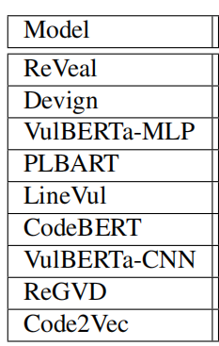
研究背景&动机：
论文复现并评估了9种最新的深度学习模型
在两个常用漏洞检测数据集
Devign和MSR上的表现
深度学习模型在代码漏洞检测方面取得了显著进展
与静态分析工具相比，DL模型在某些情况下表现更优
3个方面
6个研究问题（RQ）
对模型的理解还不够深入，限制了模型的鲁棒性、调试和部署的进一步提升

Slide 5
研究内容：
分析训练数据量对模型性能的贡献，以及训练数据的项目多样性对模型泛化能力的影响
模型能力
模型解释性
训练数据
使用解释工具来理解模型如何利用源代码信息进行预测，并探索不同模型在重要特征选择上的共识
DL模型处理漏洞检测的能力

Slide 6
研究问题：
RQ4：
04
数据集大小对模型的漏洞检测性能有影响吗？
RQ1：
不同模型对漏洞检测结果是否一致？一个模型的不同运行和不同模型结果的影响？
01
RQ5：
05
训练数据集中的项目组成如何影响模型的性能？
RQ2：
某些类型的漏洞是否更容易检测？为每种类型的漏洞建立模型？还是应该建立可以检测所有漏洞的模型？
02
RQ6：
06
模型用什么源代码信息来预测 ? 不同模型在重要特征上是否一致？
RQ3：
具有某些代码特性的程序是否很难被当前模型正确预测，如果是，这些代码特性是什么？
03

Slide 7
02
论文研究成果

Slide 8
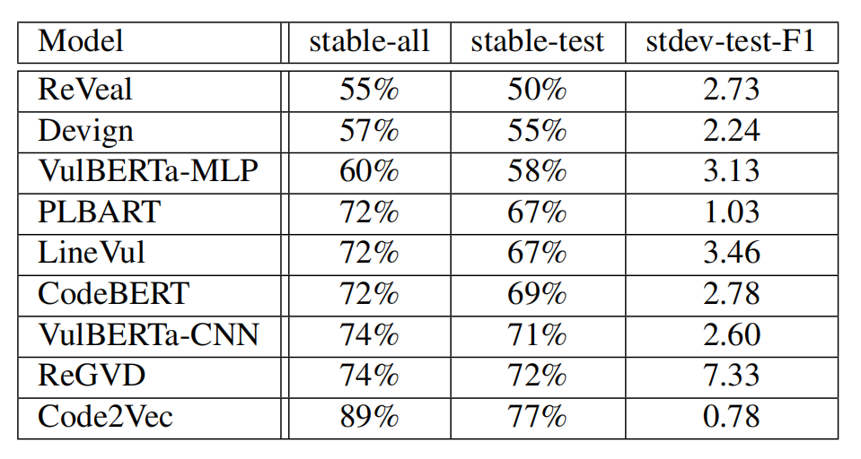
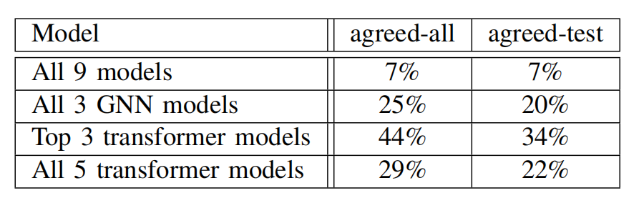
RQ1：模型对漏洞的检测结果是否一致？
一个模型的不同运行和不同模型对结果的影响？
结论
仅有7%的测试数据在9个模型中得到了一致的预测结果；
对于同一模型有平均34.9%的测试数据在不同运行之间有不同的预测。

Slide 9
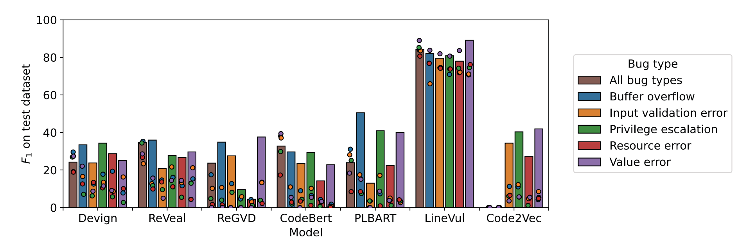
RQ2：不同类型的漏洞检测难易程度是否相同？
要建立通用还是专用的检测模型？
结论
不同模型对于不同类型漏洞检测难易程度的看法并不总是一致；
基于特定类型的漏洞检测通常比为所有漏洞构建的模型表现更好。

Slide 10
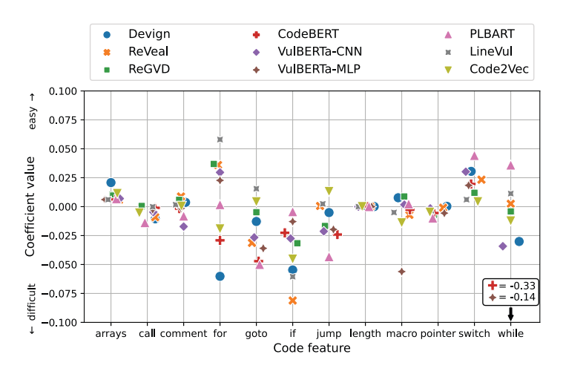
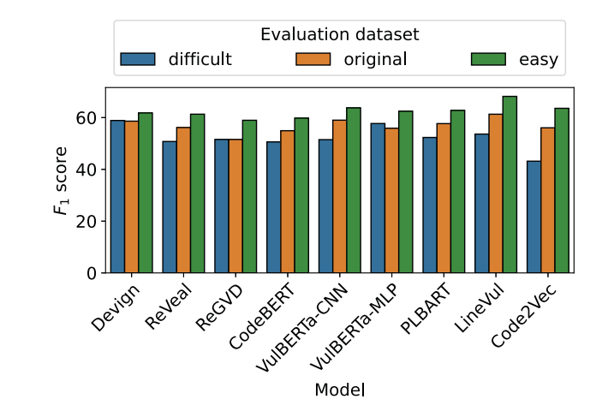
RQ3：是否存在难以被当前模型准确预测的代码程序？有的话这些代码特性是什么？
发现
存在；
if，goto，while三种特性对模型预测的阻碍较大。

Slide 11
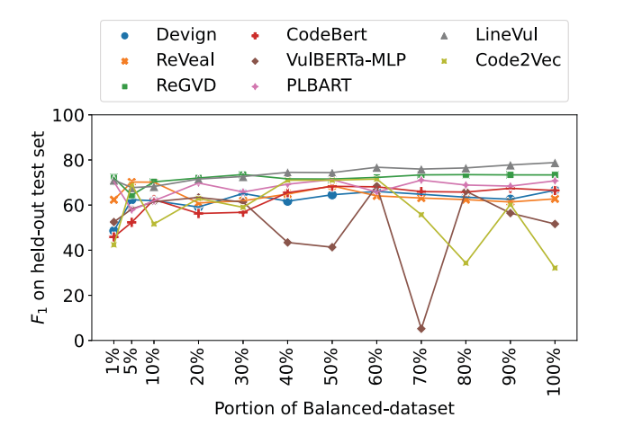
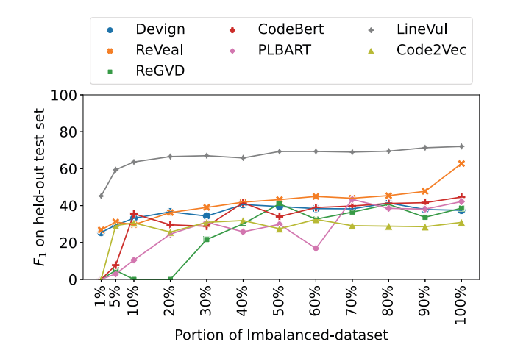
RQ4：增加数据集大小是否有助于模型检测？
发现
数据集大小增加，模型检测性能并没有显著提升；

Slide 12
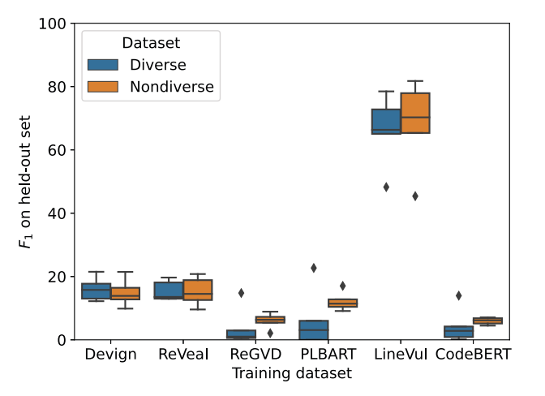
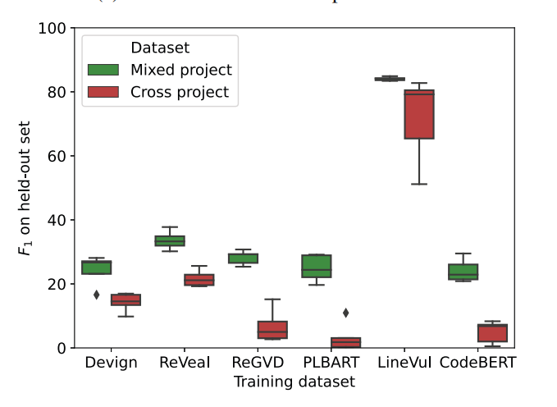
RQ5：训练集中数据构成对模型的影响
发现
多样性的数据集相比非多样数据集并未带来显著增益；
一个项目的已知数据可以辅助同一项目来预测其他数据。

Slide 13
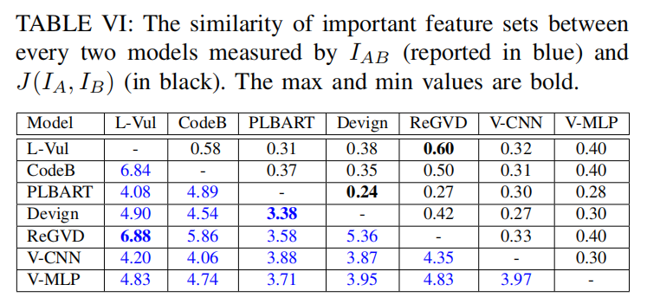
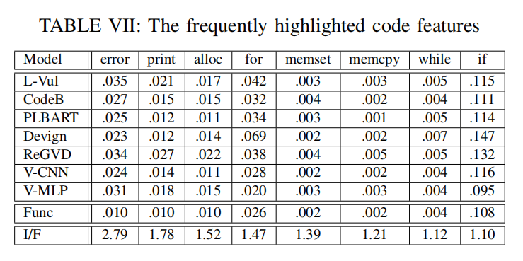
RQ6：模型使用了哪些代码信息来进行预测？
不同模型对重要的特征是否一致？
结论
所有的模型对都至少有3行共同的重要特征；
error最好被选择到重要的特征集中（I/F较高)。

Slide 14
03
论文创新点

Slide 15
创新点：
选用Devign和MSR两个数据集
首次研究模型难以预测的程序和代码特征
全面的实证研究
数据构成分析
两个数据集都包含真实项目和缺陷；
MSR数据集包含 310 个项目，且其数据具有漏洞类型的注释，
这篇文章对更多种类的深度学习模型（RNN、CNN和GNN等）
进行了系统性的评估，提供了更全面的性能比较和分析
在研究RQ5时分别设置，
多样化和非多样化训练数据集，
混合和交叉数据集，
评估模型在不同数据分布下的表现。
先前的研究都是在非分布数据集上对模型进行评估的，且没有量化预测的一致性，
RQ6问题首次尝试来描述模型不能很好地预测的程序
和代码特征

Slide 16
04
思考&改进意见

Slide 17
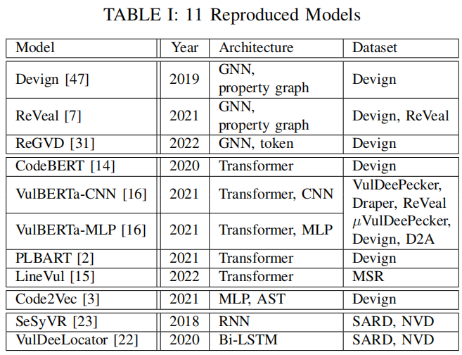

可能的问题及改进意见
1：实验整体在九个模型和两个数据集上进行，结论的泛化性有待验证。
可以使用其他模型及数据集对实验结论进行验证，检验结论泛化性。
2：RQ2中对漏洞的人为划分，可能会导致结果偏差。
（1）对漏洞进行多次划分，进行多次实验
（2）根据CWE确定统一的划分标准

Slide 18
可能的问题及改进意见
3：
RQ3中使用的LR模型准确性验证不够充分，利用这个模型进行深度学习关键代码特征的量化考量可能不准确。
（1）可以使用更复杂的模型
（决策树、随机森林等）​；
（2）引入其他评价指标
（精确率、召回率等）。
4：
RQ6引入两种解释工具分别解释两类模型的语句token，虽然做了一定的映射转换，但也会给结果分析带来偏差。
可采用同一类型的解释工具。
例如：
选择一个既适用于GNN模型又能适用于transformer模型的工具

Slide 19
思考与启发
虽然论文主要关注静态代码分析，但未来的漏洞检测可以结合动态分析方法，利用运行时信息进一步提高检测的准确性和全面性。这种综合方法可以提供更全面的漏洞检测能力，捕捉到静态分析无法发现的问题。
训练数据的项目特异性对模型性能的影响提示我们:在构建漏洞检测系统时应尽可能使用与目标项目相似的数据进行训练，同时确保数据集的多样性，以提高模型的泛化能力​。
基于项目特定属性（如代码风格、语言特性等）对模型性能的重要性，未来的漏洞检测系统可以考虑开发针对特定项目或领域的定制化模型，以显著提高检测的准确性和效率​。
不同数据集上的表现有显著差异。对于实际的漏洞检测应用,需要根据具体的应用场景选择合适的模型。

Slide 20
论
文
汇
报
An Empirical Study of Deep Learning Models for Vulnerability Detection
Benjamin Steenhoek，Md Mahbubur Rahman，Richard Jiles，Wei Le
感谢聆听
汇报人：
2213038 宋常秀
组员：
2212794 曹瑜
2213473 陈育全

